Slide 1
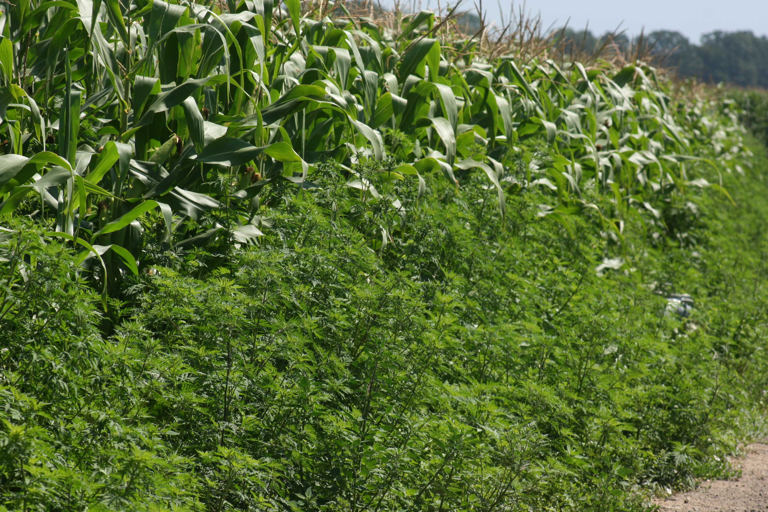
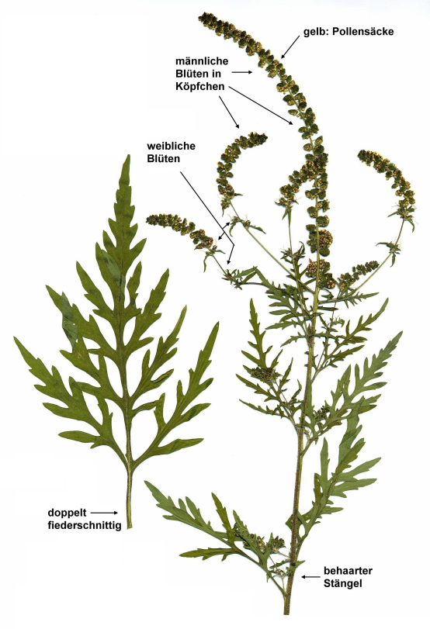



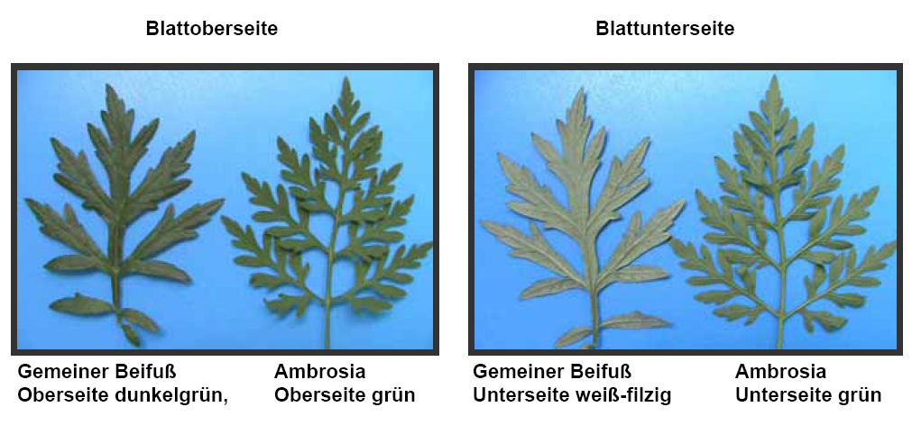

Bioinvasion in Marburg
Ein gefährlicher Gast erobert heimische Äcker
Allgemeine Informationen:
Die Beifuß-Ambrosie ist eine schädliche, invasive Art, welche eine wichtige Rolle in der Landwirtschaft, in Naturschutz und als Quelle von Pollen darstellt. Auch stellt sie in ihrer Heimat Nordamerika, sowie in allen später etablierten Ländern und Kontinenten ein Gefahr für die Gesundheit der Umwelt dar.
In Europa, wo die Pflanze heimisch wurde, wurden Maßnahmen ergriffen, um negative Auswirkungen zu erkennen und einzudämmen. Dies geschieht mit Fokus auf mögliche Änderung der Reichweite, Änderungen der Blüten Phänologie und Zunahme der Pollenbelastung, sowie allergenem Potential in Zusammenhang mit einer Änderung des Klimas.
Informationsvideo zur Ausbreitung der Beifuß-Ambrosie und weiteren Invasiven Arten:
Für weitere Informationen bezüglich der Ausbreitung und des Schadenpotenzials der Beifuß-Ambrosie in Deutschland, scannen Sie bitte mit Ihrem Smartphone oder Tablet den QR-Code. Dieser QR Code leitet Sie auf ein selbsterstelltes Informationsvideo zum Thema Invasive Arten.
Beifuß-Ambrosie in Blüte, ohne Reife Früchte. Alberternst & Nawrath 2006
Verwechslungsgefahr mit dem heimischen Gemeinen Beifuß:
Am häufigsten wird die Beifuß-Ambrosie mit dem Gemeinen Beifuß verwechselt. Beide Pflanzen stammen aus der Familie der Korbblüter. Die Ähnlichkeiten bestehen vor allem in der Form der Blätter und dem äußeren Erscheinungsbild der Pflanzen.
Sie lassen sich jedoch anhand der, beim Gemeinen Beifuß, in einer Rispe angeordneten Blütenstände und den weißlich-grauen Blütenköpfchen unterscheiden. Die Blütenstände der Beifuß-Ambrosie sind in einer ährenartigen Traube angeordnet. Die Blütenköpfchen sind dabei nicht schirmartig oder nickend.
Lebensraum der Beifuß-Ambrosie:
Sehr variabel in Bezug auf Lebensräume
Agraflächen, Weiden, Verkehrswege, Neubaugebiete, Industriebrachen, Baustellen (Erdaufschüttungen), Blumenrabatten, Feld- und Waldwege, Parkanlagen
Dominiert sich entwickelnde Vegetationen
Favorisiert warmes, feuchtes, kontinentales Klima und tiefgründige Böden (30° bis 52° Nord)
Vergleich Ambrosia und Beifuß. Senatsverwaltung für Stadtentwicklung und Wohnen Berlin 2008
Quellen (Auswahl):
Alberternst, B. & S. Nawrath (2007): Informationen zur Beifuß-Ambrosie (Ambrosia artemisiifolia).
Smith, M., Cecchi, L., Skjøth, C.A., Karrer, G. & B. Šikoparija (2013): Common ragweed: A threat to environmental health in Europe, in: Environment International 61 (2013) S. 115–126.
Senatsverwaltung für Stadtentwicklung und Wohnen Berlin (2008): Allergieauslösende Ambrosia-Pflanzen jetzt vernichten, <https://www.stadtentwicklung.berlin.de/aktuell/pressebox/archiv_volltext.shtml?arch_0806/nachricht3069.html> (Zugriff: 08.02.2019)
Starfinger, U. & G. Schrader (2013): Die Beifußblättrige Ambrosie - Eine invasive Pflanze mit besonderer Gesundheitsgefahr.

